Slide 1
Часть 2. Методология научных исследований и академическое письмо
Разумова Юлия Викторовна, д.э.н., профессор
Целевая аудитория: аспиранты и магистранты всех курсов обучения, научные руководители

Slide 2

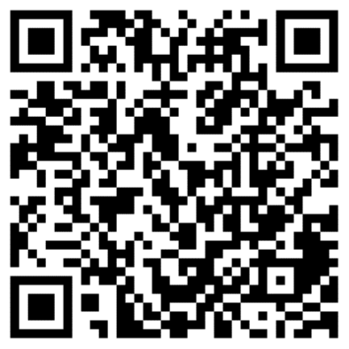
Объект и предмет исследования?
Что это?
https://ahaslides.com/AXUZP
Ваш пример НЕ научный
Вход для меня -https://clck.ru/328DXt

Slide 3

Объект исследования - это достаточно широкое явление или область.(Предприятия, отрасли, страны, процессы: производственные, торговые и т.д.)
Понятие "предмет исследования" конкретнее объекта.
В предмет включаются только те элементы, связи, отношения внутри объекта, которые непосредственно будут изучаться в работе. Один и тот же объект может изучаться с разных позиций, что и определяет предмет исследования.

Slide 4

Задание 3. Сформулируйте объект и предмет исследования в Ваших кейсах
5 мин. – выполняем задание
5 мин. Обсуждаем итоги

Slide 5

Задание 4. Сформулируйте объект и предмет исследования в Ваших кейсах
Выполненное задание разместить в Google Forms:
https://clck.ru/35kvY5
5 мин. – выполняем задание
5 мин. Обсуждаем итоги

Slide 6
Цель
Личная цель в работе над диссертацией
Постановка цели в исследовании

Slide 7
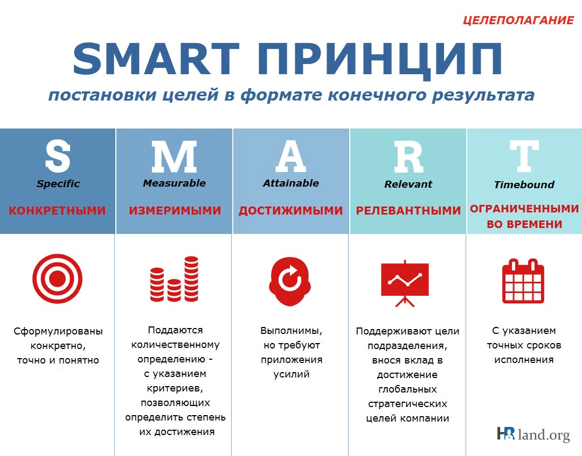

Slide 8
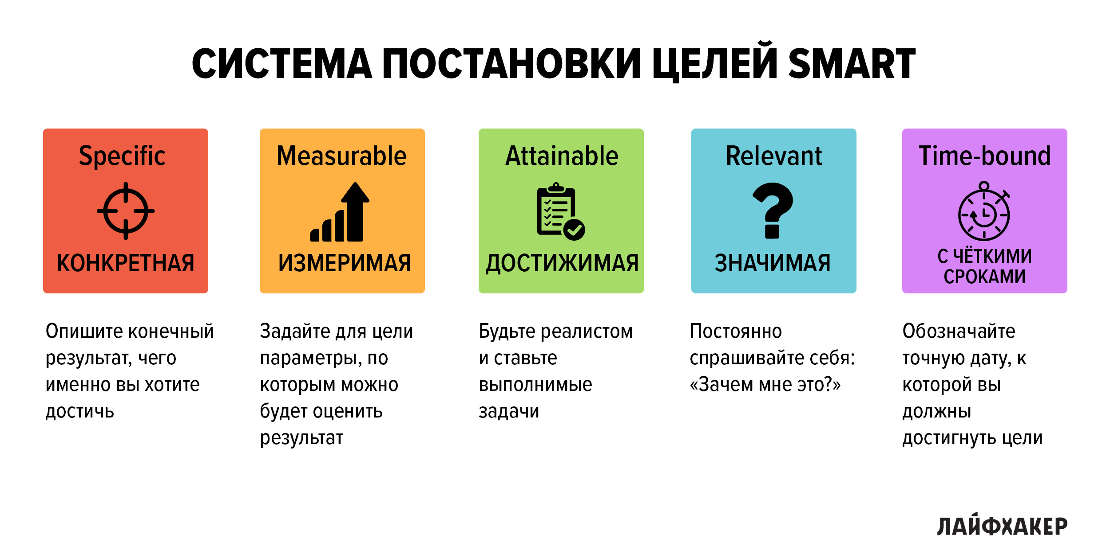
Цель - это понимание конечного результата Ваших действий. И чем подробнее Вы представляете этот результат, тем лучше и легче сможете достичь цель. Как раз в этом и помогает SMART технология.

Slide 9

Примеры целей по SMART
1. Создать рабочую группу из пяти человек, подготовить и провести акселератор с университетом – партнёром до декабря 2023 г.
2. В декабре 2023 г. выйти на защиту в диссертационный совет по регионалке с аспиранткой.
3. До конца текущего года каждую вторую и четвёртую пятницу месяца ездить на массаж.
4. Повысить уровень компетенций в области функционирования рыбопромышленной отрасли на Дальнем Востоке для карьерного роста в диапазоне 4+ лет в органах администрации Приморского края.

Slide 10
Личная цель в работе над диссертацией
Личная цель в работе над первой главой
Задание 2 – ставим цель
Озвучиваем
5 домашнее задание
Заносим на Google forms:
https://clck.ru/35kvY5

Slide 11

Сочетание категорий диссертационного исследования
Объект исследования
1.Социально-экономические системы:
Предприятия, отрасли, регион, государство.
2. Научные категории:
Явления, механизмы, методы, инструменты.
3. Процессы и функции.
4. И т.д.
Предмет исследования
Часть объекта
Свойства объекта
Признаки объекта
Отношения объекта
Цель
Планируемый результат исследования
Способ использования результата

Slide 12
Постановка цели в исследовании
Цель - это общая формулировка конечного результата. Существенная особенность цели как элемента методологического аппарата состоит в том, что она объединяет и концентрированно выражает основной смысл проблемы и предмета исследования в их взаимосвязи.
Иначе говоря, цель выражает конечные результаты, которые должны быть получены при выполнении работы и решении проблемы.

Slide 13
Пример:
Тема работы:
Механизмы и инструменты обеспечения экономической безопасности приграничных регионов
Объект исследования – процессы обеспечения экономической безопасности приграничных районов Российской Федерации.
Предмет исследования – комплекс теоретических, методических и практических аспектов обеспечения экономической безопасности приграничных регионов Южного федерального округа Российской Федерации в условиях обострения угроз безопасности со стороны недружественнных государств .
Цель исследования – оценка и разработка рекомендаций по повышению качества подготовки студентов в вузах РФ, с точки зрения развития их предпринимательских способностей.

Slide 14
Пример:
Тема работы:
Механизмы и инструменты обеспечения экономической безопасности приграничных регионов
Цель исследования – обосновать теоретико-методические положения и разработать конструктивные рекомендации, направленные на обеспечение экономической безопасности приграничных регионов Южного федерального округа Российской Федерации

Slide 15

Задание 3.
Сформулируйте цель по Вашему кейсу
Думаем
Обсуждаем

Slide 16

Задание 3.
Сформулируйте цель по Вашему кейсу
Думаем
Обсуждаем
Задание 6. Сформулируйте цель исследования в Ваших кейсах
Выполненное задание разместить в Google Forms:
https://clck.ru/35kvY5

Slide 17
Факторы, определяющие актуальность
Изменение условий развития | Старение имеющихся научных разработок | Ощущаемая важность назревшей проблемы
Недостаточная степень разработанности проблемы | АКТУАЛЬНОСТЬ | Направленность на решение ключевых проблем
Появление новых перспектив развития | Потребность в обобщении опыта | Изменение условий функционирования

Slide 18
Факторы, определяющие
актуальность
На каждый фактор приведите пример. По командам разбиваемся.
Думаем 5 мин.
Обсуждаем 5 мин.

Slide 19
Какие элементы методологического аппарата диссертации Вам уже знакомы?

Slide 20
Гипотеза
Что это?

Slide 21

Гипотеза исследования- совокупность предположений, которые должны быть проверены в ходе исследования.
Гипотеза исследования –
должна быть простой и проверяемой

Slide 22
Истинность предположений, которые составляют гипотезу, подлежит проверке, поскольку они могут быть как истинными, так и ложными, ошибочными. Поэтому дальнейшее исследование выстраивается так, чтобы проверить и подтвердить истинность каждого положения гипотезы.

Slide 23
Какие могут быть гипотезы?
Ищем ответы – 5 мин.
Даём классификацию – 5 мин.

Slide 24

Линейная – выдвигается и проверяется одно предположение | Разветвлённая – состоит из нескольких предположений | Теоретическая – объясняет причины и внутренние закономерности эмпирически исследуемых явлений
 | ГИПОТЕЗА | Эмпирическая – носит описательный характер, т.е. содержит предположения о том, как ведёт себя объект, но не объясняет, почему.

Slide 25

Основные требования к гипотезе:
- не должна содержать понятий, еще неизвестных науке;
- не должна противоречить ранее доказанным фактам;
- не должна объяснять уже известные факты;
- не должна сопровождаться исключениями;
- должна быть верифицируемой (проверяемой) на данном уровне теоретического и практического знания.

Slide 26

Формулируем гипотезу!
Это может быть предположение личного плана, из ежедневной жизни.

Slide 27
Развиваем критическое мышление.
Пример:
Гипотеза исследования - акцент в структуре учебных планов подготовки экономистов на получение теоретического базиса и практических навыков предпринимательской деятельности повысит их мотивацию к ней и эффективность будущего бизнеса.

Slide 28

Задание 7.
Сформулируйте три гипотезы относительно Ваших кейсов
Выполненное задание разместить в Google Forms:
https://clck.ru/35kvY5

Slide 29
Задачи в исследовании
Задачи - это последовательные шаги, которые обеспечивают достижение поставленной цели и конкретизируют ее. Задачи должны быть взаимосвязаны и должны отражать общий путь достижения цели и проверки выдвинутой гипотезы.

Slide 30

Одна из задач может быть связана с характеристикой предмета исследования, с выявлением сущности проблемы, теоретическим обоснованием путей ее решения:
- провести анализ теоретических подходов по проблеме качества подготовки студентов к предпринимательской деятельности.

Slide 31
Вторая задача нацелена на раскрытие общих способов решения проблемы, на анализ условий ее решения:
- провести диагностику. готовности способностей студентов к предпринимательской деятельности, состояния структуры дисциплин и их объема в учебном плане.

Slide 32

Третья задача имеет прикладной характер, направлена на подтверждение гипотезы исследования:
- выявить взаимосвязь уровня теоретической подготовки и практических навыков и реальной активности и успешности выпускников в предпринимательской деятельности.

Slide 33

Четвертая задача имеет прикладной и рекомендательный характер, указывает конкретные способы реализации теоретической модели исследования на практике:
- разработать рекомендации по изменению структуры дисциплин, объема часов, организации производственной практики.
- разработать коррекционную программу, направленную на повышение уровня предпринимательской активности выпускников Вуза.

Slide 34

Задание 8.
Сформулируйте задачи по кейсам
Выполненное задание разместить в Google Forms:
https://clck.ru/35kvY5

Slide 35

Желаю успешных научных и прикладных результатов!

